Slide 1


LekoryYoga: Ваш персональный инструктор йоги
LekoryYoga - инновационное приложение, которое поможет вам заниматься йогой правильно и эффективно, где бы вы ни находились.

Slide 2

Проблемы современной йоги
1
Нехватка времени
2
Высокая стоимость
Современный ритм жизни не оставляет много свободного времени для занятий йогой в специализированных студиях.
Посещение студий йоги часто бывает дорогостоящим, что ограничивает доступность этого вида активности.
3
Низкая мотивация
Без постоянной поддержки и профессионального руководства многие люди быстро теряют интерес к практике.

Slide 3

Цели и задачи проекта "LekoryYoga"
Наша основная цель - сделать занятия йогой максимально доступными и эффективными для всех. Мы хотим помочь людям заниматься йогой самостоятельно, в удобное для них время и в комфортной домашней обстановке.
Достижение этой цели включает в себя следующие задачи:
Разработать мобильное приложение с высококачественными видеоуроками от опытных инструкторов.
Внедрить в приложение персональные рекомендации и обратную связь, чтобы помочь пользователям правильно выполнять асаны.
Предоставить доступ к комьюнити поддержки единомышленников для повышения мотивации.

Slide 4
Аналоги
1
Anatomy & Yoga AR - это приложение для Андроид, которое содержит дополнительный материал к книге Anatomy & Yoga. В нем вы найдете большое количество изображений и пояснительных видео, которые позволят вам выполнять упражнения из книги легко и просто. Одной из особенностей приложения является возможность взаимодействия с анатомическими моделями в дополненной реальности.
2
Prayoga
Prayoga - приложение, которое помогает сделать занятия йогой гораздо эффективнее и интереснее, благодаря имитации реальных занятий с инструктором. Разработано индийской супружеской парой Ракшей и Кришной Рао. Но оно к сожалению сейчас не доступно в России.

Slide 5




Целевая аудитория
Студенты
Офисные работники
Пожилые люди
Занятые родители
Молодые люди, желающие поддерживать здоровый образ жизни в активном ритме.
Люди старшего возраста, ищущие способы улучшить гибкость и баланс.
Офисные сотрудники, стремящиеся к улучшению физического и ментального состояния.
Родители, которым нужно найти время для себя и своего здоровья.

Slide 6

Наше решение
Виртуальные инструкторы
Визуальная обратная связь
Персонализация
Приложение LekoryYoga использует AR-технологии, чтобы в режиме реального времени отображать виртуальных инструкторов, которые демонстрируют правильное выполнение поз.
Приложение анализирует ваше выполнение асан и предоставляет визуальные подсказки, чтобы вы могли корректировать свою технику.
Приложение адаптируется под ваш уровень подготовки и цели, предлагая индивидуальные программы и рекомендации.

Slide 7
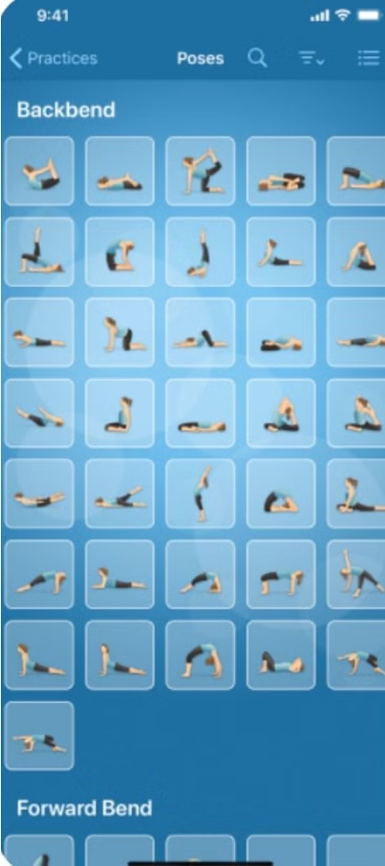
Функциональность приложения
1
Библиотека асан
Обширная библиотека асан с пошаговыми инструкциями и AR-визуализацией.
2
Тематические практики
Готовые программы практики йоги для различных целей: расслабление, укрепление, восстановление.
3
Отслеживание прогресса
Функция отслеживания статистики и визуализации вашего прогресса во время занятий.

Slide 8




Перспективы развития LekoryYoga
Расширение библиотеки
Постоянное пополнение библиотеки асан и тематических практик.
Новые функции
Добавление функций для социального взаимодействия и геймификации.
Интеграция с носимыми устройствами
Синхронизация с фитнес-трекерами для более полного анализа данных.

